Slide 1
Воображение и его виды

Slide 2
Общая характеристика воображения и его роль в психической деятельности.
Виды воображения.
Функции воображения.
Способы создания образов воображения

Slide 3
Определение воображения
Воображение — познавательный процесс отражения будущего путем создания новых образов на основе переработки образов восприятия, мышления и представлений, полученных в предшествующем опыте.
Воображение — это процесс преобразования представлений, отражающих реальную действительность, и создание на этой основе новых представлений.
Психический процесс, заключающийся в создании новых образов (представлений) путем переработки материала восприятия и представлений, полученных в предшествующем опыте, называется воображением.

Slide 4

Воображение свойственно только человеку. Оно позволяет ему выйти за пределы реального мира во времени и пространстве, дает возможность еще до начала работы представить себе готовый результат труда.

Slide 5


Если воображение рисует сознанию картины, которым ничего или мало что соответствует в действительности, то оно носит название фантазии. Если воображение обращено в будущее, его именуют мечтой. Процесс воображения всегда протекает в неразрывной связи с двумя другими психическими процессами – памятью и мышлением.

Slide 6
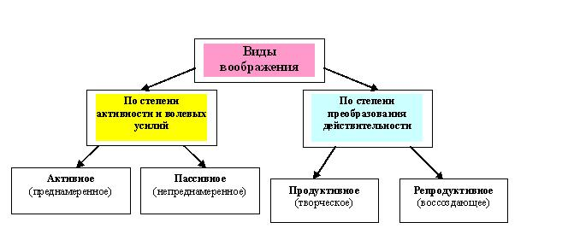

Slide 7
Виды воображения
Активное воображение – пользуясь им, человек усилием воли, по собственному желанию вызывает у себя соответствующие образы.
Пассивное воображение – его образы возникают спонтанно, помимо воли и желания человека.
Продуктивное воображение – в нем действительность сознательно конструируется человеком, а не просто механически копируется или воссоздается. Но при этом в образе она все же творчески преобразуется
Репродуктивное воображение – ставится задача воспроизвести реальность в том виде, какова она есть, и хотя здесь также присутствует элемент фантазии, такое воображение больше напоминает восприятие или память, чем творчество.

Slide 8
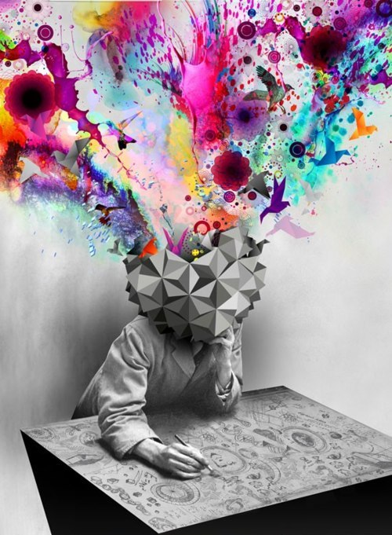
Если произвольное, или активное, воображение преднамеренно, т.е. связано с волевыми проявлениями человека, то пассивное воображение может быть преднамеренным и непреднамеренным.

Slide 9

Преднамеренное пассивное воображение создает образы, не связанные с волей. Эти образы получили название грез. В грезах наиболее ярко обнаруживается связь воображения с потребностями личности. Преобладание грез в психической жизни человека может привести его к отрыву от реальной действительности, уходу в выдуманный мир, что, в свою очередь, начинает тормозить психическое и социальное развитие этого человека.

Slide 10

Непреднамеренное пассивное воображение наблюдается при ослаблении деятельности сознания, его расстройствах, в полудремотном состоянии, во сне и т.д. Наиболее показательным проявлением пассивного воображения являются галлюцинации, при которых человек воспринимают несуществующие объекты.
При классификации видов воображения исходят из двух основных характеристик: Это степень проявления волевых усилий и степень активности, или осознанности.

Slide 11
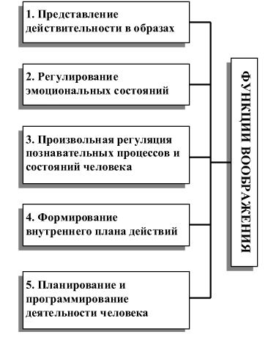

Slide 12
Способы создания образов воображения
Агглютинация – создание образов посредством соединения любых качеств, свойств, частей.
Акцентирование – выделение какой-либо части, детали целого.
Типизация –выделение повторяющегося и существенного в однородных явлениях.
Схематизация – сглаживание различий между объектами и выявление их сходств.
Гиперболизация – увеличение или уменьшение объекта и его частей.

Slide 13
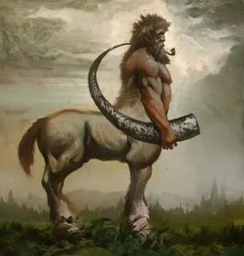



Slide 14
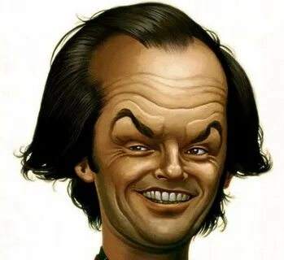
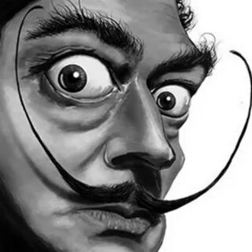

Slide 15
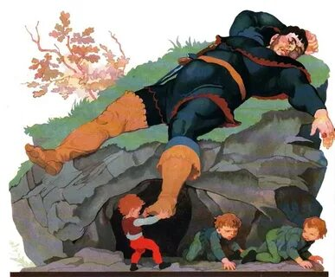



Slide 16
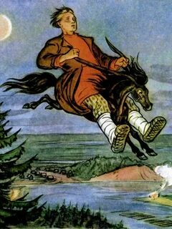
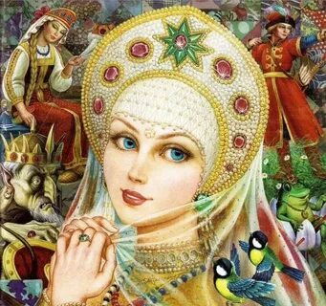


Slide 17
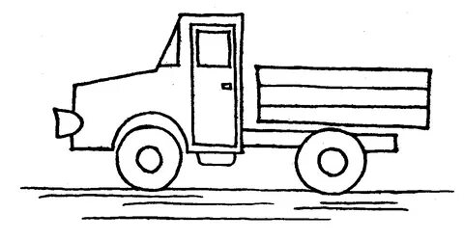



Slide 18


Среди различных видов и форм произвольного воображения можно выделить: воссоздающее воображение, творческое воображение и мечту.

Slide 19
Воссоздающее воображение проявляется тогда, когда человеку необходимо воссоздать представление объекта, как можно более полно соответствующее его описанию.
Творческое воображение характеризуется тем, что человек преобразует представления и создает новые не по имеющемуся образцу, а самостоятельно намечая контуры создаваемого образа и выбирая для него необходимые материалы.
Особой формой воображения является мечта – самостоятельное создание новых образов. Главной особенностью мечты является то, что она направлена на будущую деятельность, т.е. мечта – это воображение, направленное на желаемое будущее.

